Slide 1

2019
秋季总结计划POWERPOINT
Please replace text, click add relevant headline, modify the text content, also can copy your content to this directly. Please replace text, click add relevant headline, modify the text content, also can copy your content to this directly. Please replace text, click add relevant headline, modify the text content, also can copy your coPlease replace text, click add relevant headline, modify the text content, also can copy your content to this directly. Please replace text, click add relevant headline,
汇报人：王天娇，黄冰衡

Slide 2
1
季度工作概述
2
工作完成情况
目录
3
成功项目综述
4
未来工作计划

Slide 3
1
季度工作概述
添加相关标题文字添加相关标题文字相关标题文字
添加相关标题文字添加相关标题文字相关标题文字

Slide 4

季度工作概述
CLICK TO ADD CAPTION TEXT
此处添加详细文本描述，建议与标题相关并符合整体语言风格，语言描述尽量简洁生动。尽量将每页幻灯片的字数控制在 200字以内
写内容……点击输入本栏的具体文字，简明扼要的说明分项内容，此为概念图解，请根据您的具体内容酌情修改。写内容……点击输入本栏的具体文字，简明扼要的说明分项内容，此为概念图解，请根据您的具体内容酌情修改。写内容……点击输入本栏的具体文字，简明扼要的说明分项内容，此为概念图解，请根据您的具体内容酌情修改。

Slide 5
季度工作概述
CLICK TO ADD CAPTION TEXT
加入标题
S
W
优势
劣势
点击此处更换文本
点击此处更换文本
加入标题
点击此处更换文本
点击此处更换文本
O
T
加入标题
机会
威胁
点击此处更换文本
点击此处更换文本
加入标题
点击此处更换文本
点击此处更换文本

Slide 6
季度工作概述
CLICK TO ADD CAPTION TEXT
标题
25%
标题
50%
标题
75%
点击此处更换文本点击此处更换文本点击此处更换文本点击此处更换文本
点击此处更换文本点击此处更换文本点击此处更换文本点击此处更换文本

Slide 7
季度工作概述
CLICK TO ADD CAPTION TEXT
加入标题描述
点击此处更换文本
点击此处更换文本
点击此处更换文本
加入标题描述
点击此处更换文本
点击此处更换文本
点击此处更换文本
70%
80%
加入标题描述
点击此处更换文本
点击此处更换文本
点击此处更换文本
加入标题描述
点击此处更换文本
点击此处更换文本
点击此处更换文本
30%
90%

Slide 8
季度工作概述
CLICK TO ADD CAPTION TEXT
01
02
03
04
编辑文字
编辑文字
编辑文字
编辑文字
单击此处添加您的编辑文字标题您的团队名称您的公司名称
单击此处添加您的编辑文字标题您的团队名称您的公司名称
单击此处添加您的编辑文字标题您的团队名称您的公司名称
单击此处添加您的编辑文字标题您的团队名称您的公司名称

Slide 9
2
What has government done？

Slide 10
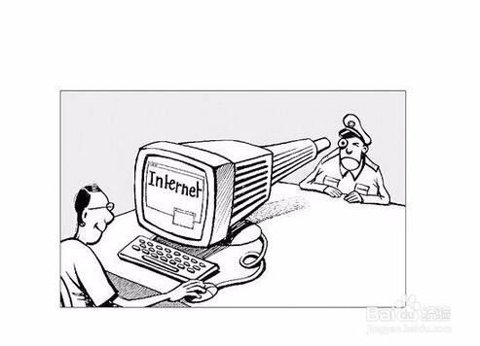
Internet privacy Act
1
America
2
European union
3
China

Slide 11
America
1
3
1967-----Freedom of Information Act
2
1974-----Privacy Act
Restrain the federal government
4
1988-----Children's Online Privacy Protection Act
Prevent children under the age of 13 from being collected user information.
2018-----CCPA

Slide 12

European Union
1995-----《Data Protection Directive》
2018.5.25---《General Data Protection Regulation》
The strictest protection of Internet privacy

Slide 13
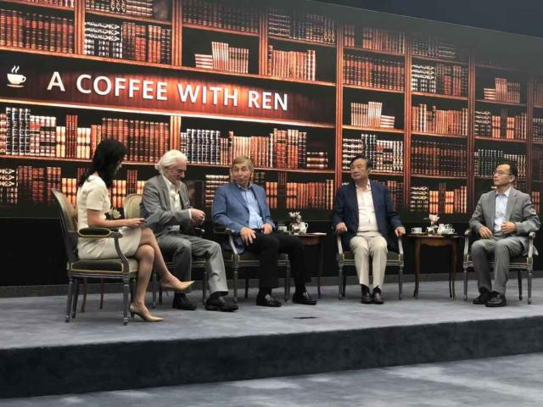
China
Ren Zhengfei: China should enact privacy protection law and it should be very strict
2009-----《中华人民共和国侵权责任法》

Slide 14

Two ways to protect Internet privacy
1.Enact laws
Advantage： enacting laws can protect privacy strongly
Shortcoming：the inelastic laws will curb economic development and hinder the development of new network technology
Industry self-discipline
Enact laws
Industry self-discipline
Advantage： The flexibility of industry self-discipline is good, which can provide space for self adjustment of network economy
Shortcoming：No legal restriction will urge enterprises to violate the right of network privacy for the sake of interests

Slide 15
Summary
1.Protecting the right of network privacy has become the top priority of legislation in various countries.
2.With such a large number of Internet users in China,China needs to accelerate legislation and carry forward the self-discipline awareness of the industry.

Slide 16
3
成功项目综述
添加相关标题文字添加相关标题文字相关标题文字
添加相关标题文字添加相关标题文字相关标题文字

Slide 17
成功项目综述
CLICK TO ADD CAPTION TEXT
这里填写小标题
这里填写小标题
这里输入简单的文字概述这里输入简单文字概述简单的文字概述。这里输入简单的文字概述这里输入
这里输入简单的文字概述这里输入简单文字概述简单的文字概述。这里输入简单的文字概述这里输入
45%
12%
这里填写小标题
36%
10%
这里填写小标题
这里输入简单的文字概述这里输入简单文字概述简单的文字概述。这里输入简单的文字概述这里输入
这里输入简单的文字概述这里输入简单文字概述简单的文字概述。这里输入简单的文字概述这里输入

Slide 18



成功项目综述
CLICK TO ADD CAPTION TEXT
加入标题描述
点击此处更换文本
点击此处更换文本
点击此处更换文本
加入标题描述
点击此处更换文本
点击此处更换文本
点击此处更换文本
加入标题描述
点击此处更换文本
点击此处更换文本
点击此处更换文本

Slide 19
4
未来工作计划
添加相关标题文字添加相关标题文字相关标题文字
添加相关标题文字添加相关标题文字相关标题文字

Slide 20
未来工作计划
CLICK TO ADD CAPTION TEXT
添加标题
添加标题
C
单击添加文本单击添加文本单击添加文本单击添加文本单击
添加标题
B
单击添加文本单击添加文本单击添加文本单击添加文本单击
添加标题
A
单击添加文本单击添加文本单击添加文本单击添加文本单击

Slide 21
未来工作计划
CLICK TO ADD CAPTION TEXT
点击此处更换文本
点击此处更换文本
点击此处更换文本
点击此处更换文本
点击此处更换文本
点击此处更换文本
点击此处更换文本
点击此处更换文本
点击此处更换文本
点击此处更换文本
点击此处更换文本
点击此处更换文本

Slide 22
未来工作计划
CLICK TO ADD CAPTION TEXT
加入标题
加入标题
加入标题
加入标题
加入标题
加入标题
点击此处更换文本点击此处更换文本点击此处更换文本点击此处点击此处更换文本点击此处更换文本点击此处更换文本点击此处
点击此处更换文本点击此处更换文本点击此处更换文本点击此处

Slide 23
未来工作计划
CLICK TO ADD CAPTION TEXT
单击此处添加段落文本单击此处添加段落文本单击此处添加段落文本
单击此处添加段落文本单击此处添加段落文本单击此处添加段落文本
标题
标题
单击此处添加段落文本单击此处添加段落文本单击此处添加段落文本
单击此处添加段落文本单击此处添加段落文本单击此处添加段落文本
标题
标题

Slide 24
2019
谢谢您的观看POWERPOINT
Please replace text, click add relevant headline, modify the text content, also can copy your content to this directly. Please replace text, click add relevant headline, modify the text content, also can copy your content to this directly. Please replace text, click add relevant headline, modify the text content, also can copy your coPlease replace text, click add relevant headline, modify the text content, also can copy your content to this directly. Please replace text, click add relevant headline,
汇报人：第一PPT

Slide 25



可以在下列情况使用
不限次数的用于您个人/公司、企业的商业演示。
拷贝模板中的内容用于其它幻灯片母版中使用。
不可以在以下情况使用
用于任何形式的在线付费下载。
收集整理我们发布的免费资源后，刻录光碟销售。
PPT模板下载：www.1ppt.com/moban/ 行业PPT模板：www.1ppt.com/hangye/
节日PPT模板：www.1ppt.com/jieri/ PPT素材下载：www.1ppt.com/sucai/
PPT背景图片：www.1ppt.com/beijing/ PPT图表下载：www.1ppt.com/tubiao/
优秀PPT下载：www.1ppt.com/xiazai/ PPT教程： www.1ppt.com/powerpoint/
Word教程： www.1ppt.com/word/ Excel教程： www.1ppt.com/excel/
资料下载： www.1ppt.com/ziliao/ PPT课件下载：www.1ppt.com/kejian/
范文下载： www.1ppt.com/fanwen/ 试卷下载： www.1ppt.com/shiti/
教案下载： www.1ppt.com/jiaoan/ 字体下载： www.1ppt.com/ziti/

